Slide 1
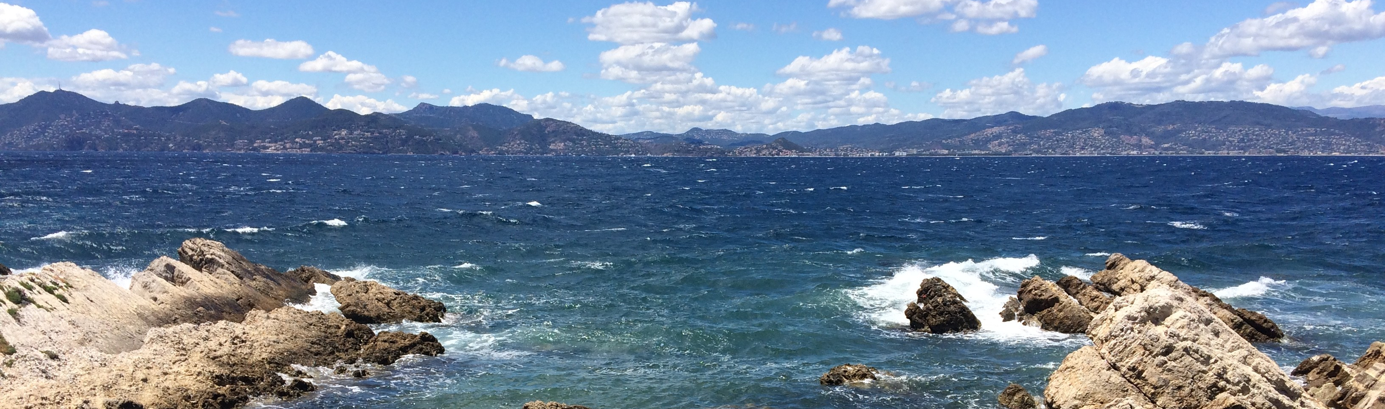
Stage Cliiink
Octobre 2020
Notes:
<numéro>

Slide 2
CONTEXTE

Slide 3

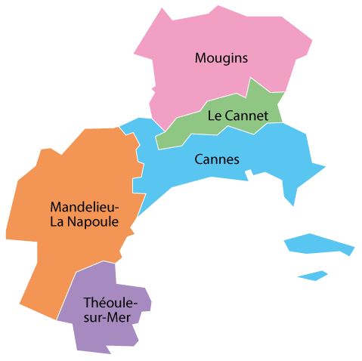
CACPL
Communauté d’Agglomération Cannes Pays de Lérins
Créée le 1er janvier 2014 suite à la loi sur la réforme territoriale
Regroupe 5 villes :
Cannes
Le Cannet
Mandelieu-la-Napoule
Mougins
Théoule-sur-Mer
2ème agglomération des Alpes-Maritimes avec 160 557 habitants

Slide 4

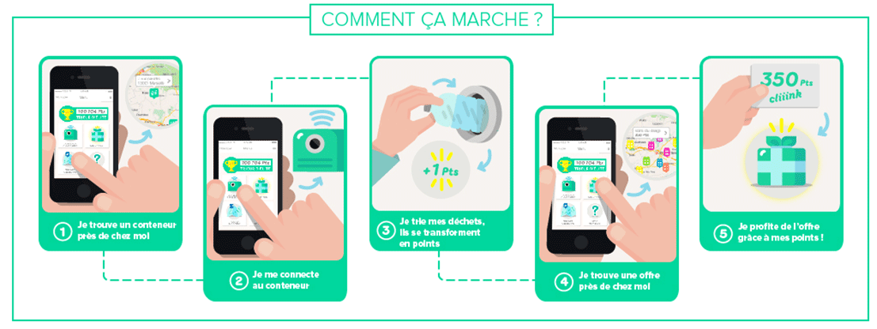

Slide 5
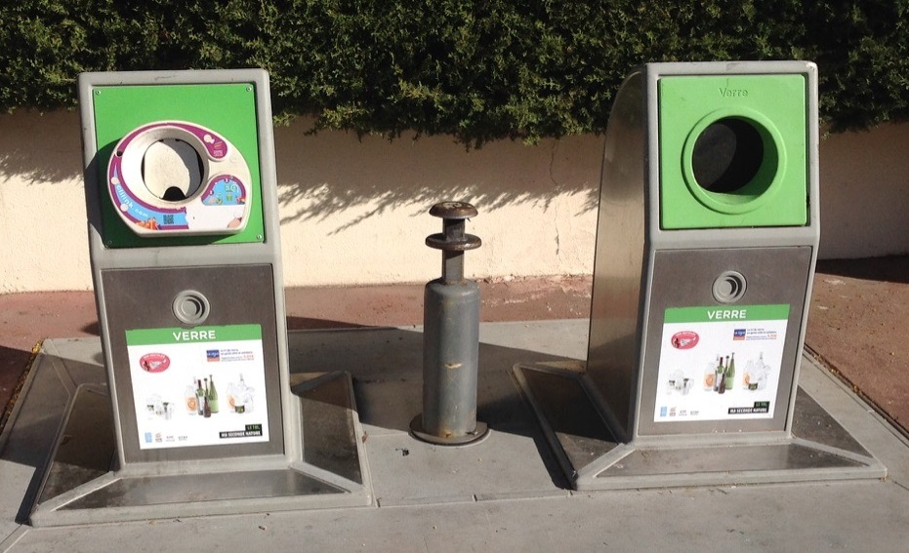

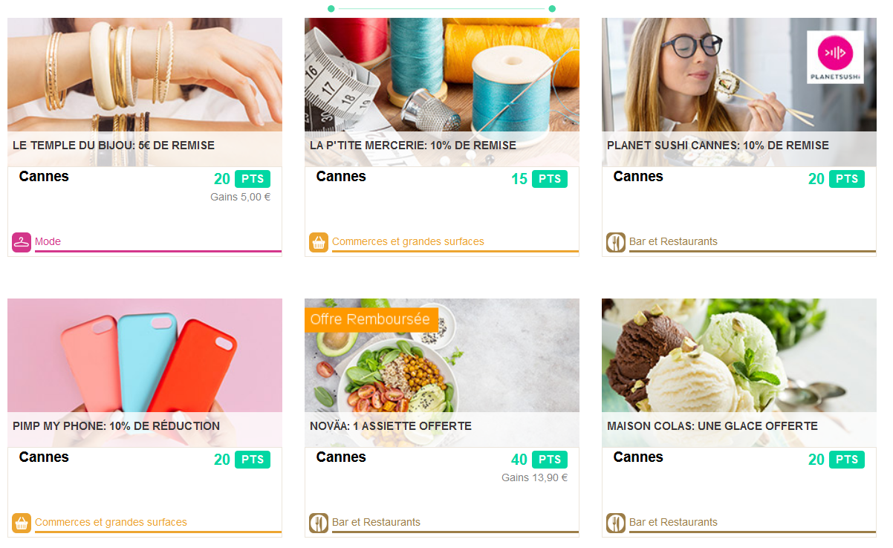
Cliiink dans la CACPL
Dispositif récent (moins de 2 ans)
~2 000 000 de dépôts atteints fin 2019
28 885 abonnés

Slide 6
Analyse et MODELISATION
Base de données

Slide 7
Jeu de données initial
Inventaire des déchèteries et des collecteurs
Réparti sur 6 jeux de données pour chaque type de tri

Slide 8
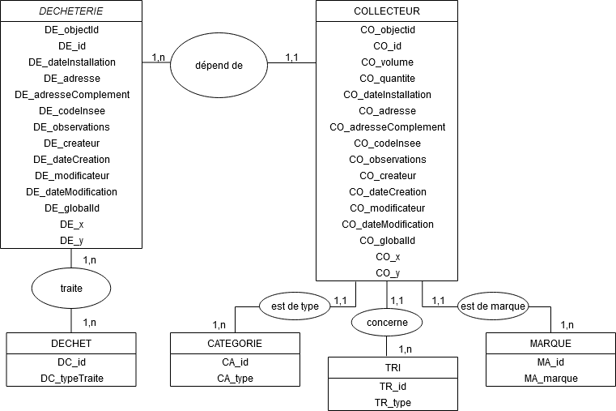

Slide 9
Jeux de données sur la collecte du verre
2 jeux de données distincts (2017-2019 et 2020)
Manque de correspondance entre les jeux de données

Slide 10
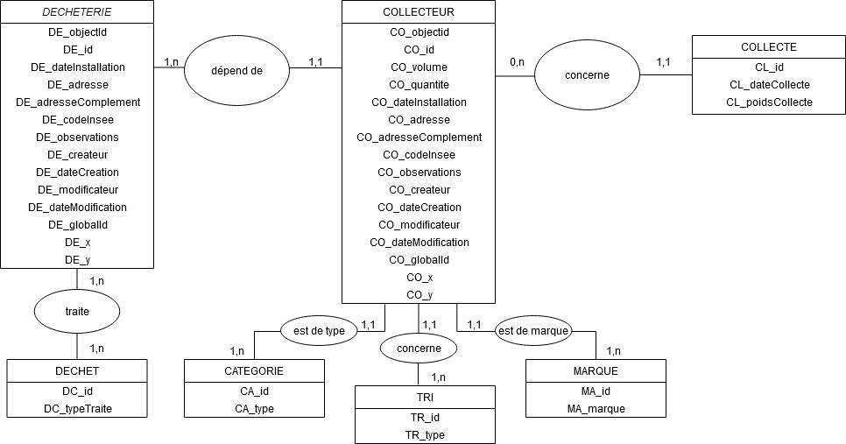

Slide 11
data visualisation
Graphiques et débuts d’interprétation

Slide 12
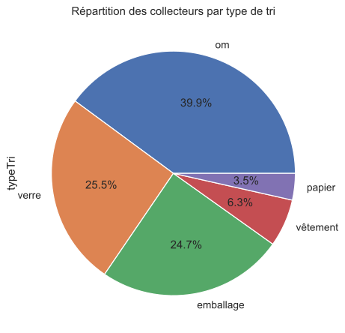
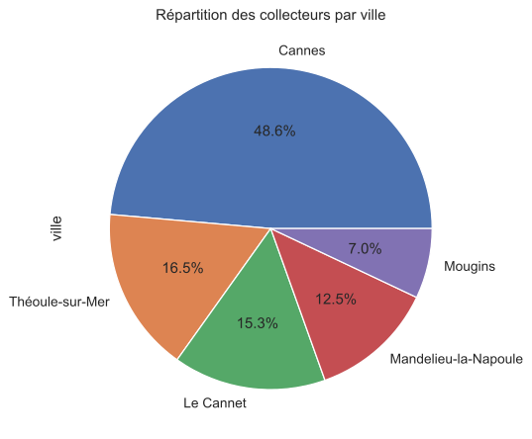
Collecteurs

Slide 13
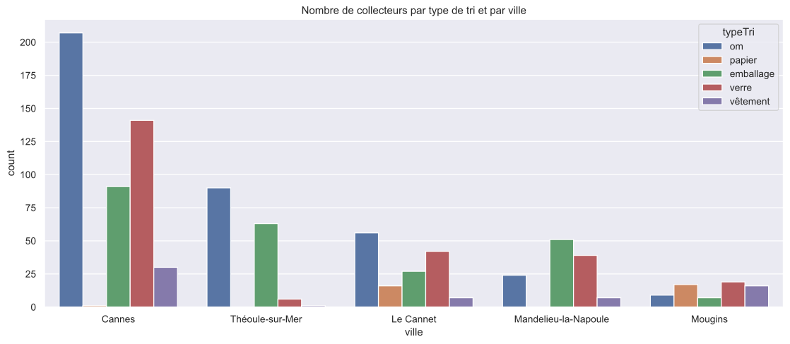
Collecteurs (2)

Slide 15
géovisualisation
Carte interactive

Slide 16
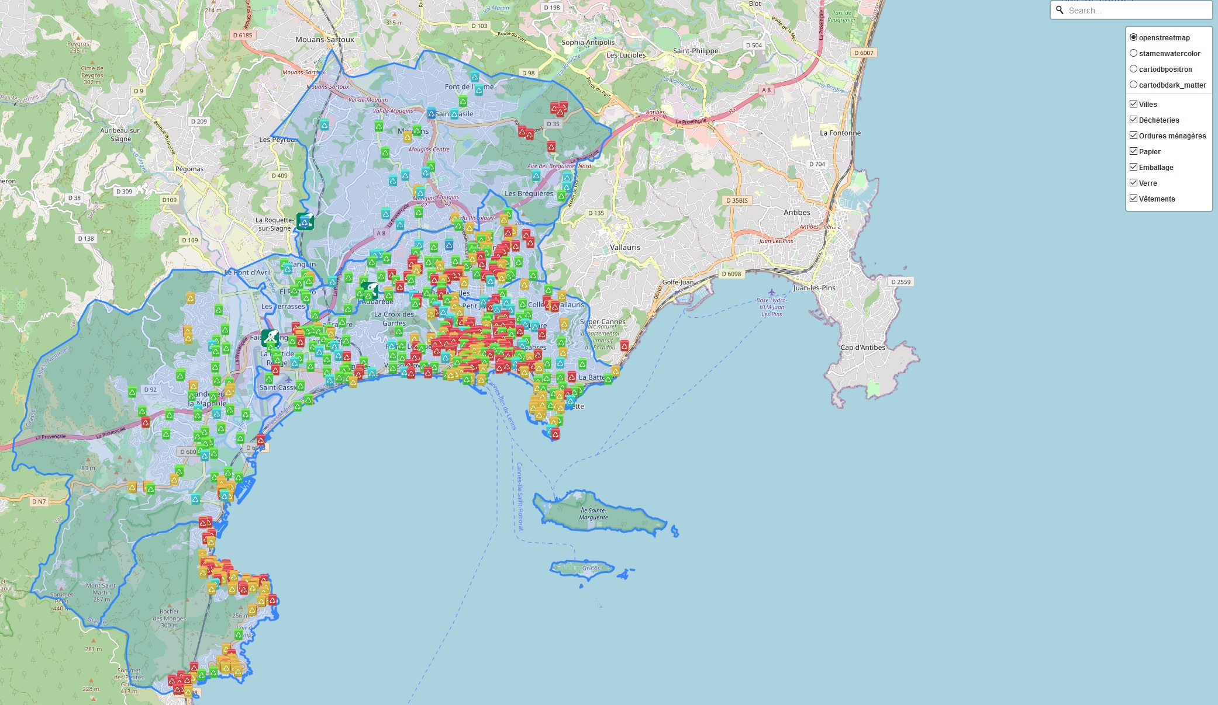
Aperçu

Slide 17
Folium
Librairie Python pour de la cartographie interactive
S’appuie sur la bibliothèque JavaScript Leaflet

Slide 18
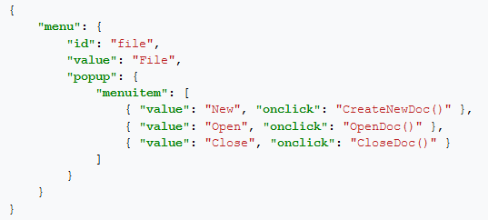
JSON
JavaScript Object Notation
Format de données textuelles (comparable à XML)
Pour faciliter l'échange de contenus complexes en utilisant un standard
Avec l’aide de bibliothèques existantes dans la plupart des langages (dont Python)
Structuré autour d’ensembles de paires clé/valeur (tel un dictionnaire en Python)
Facile et peu verbeux mais types restreints

Slide 19
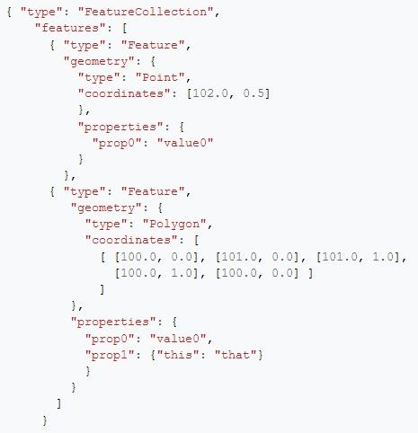
GeoJSON
Geographic JSON
Format d’encodage d'ensemble de données géospatiales
Utilisant la norme JSON
Utilisé par Leaflet (et le projet OpenStreetMap) et Python

Slide 20
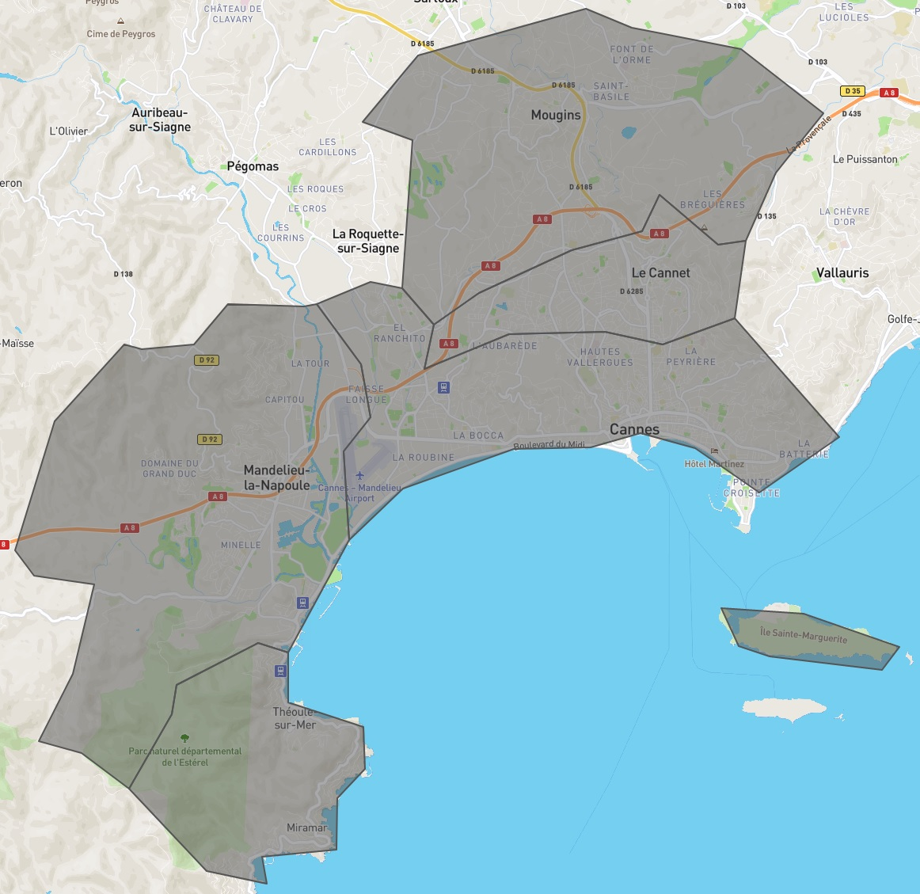
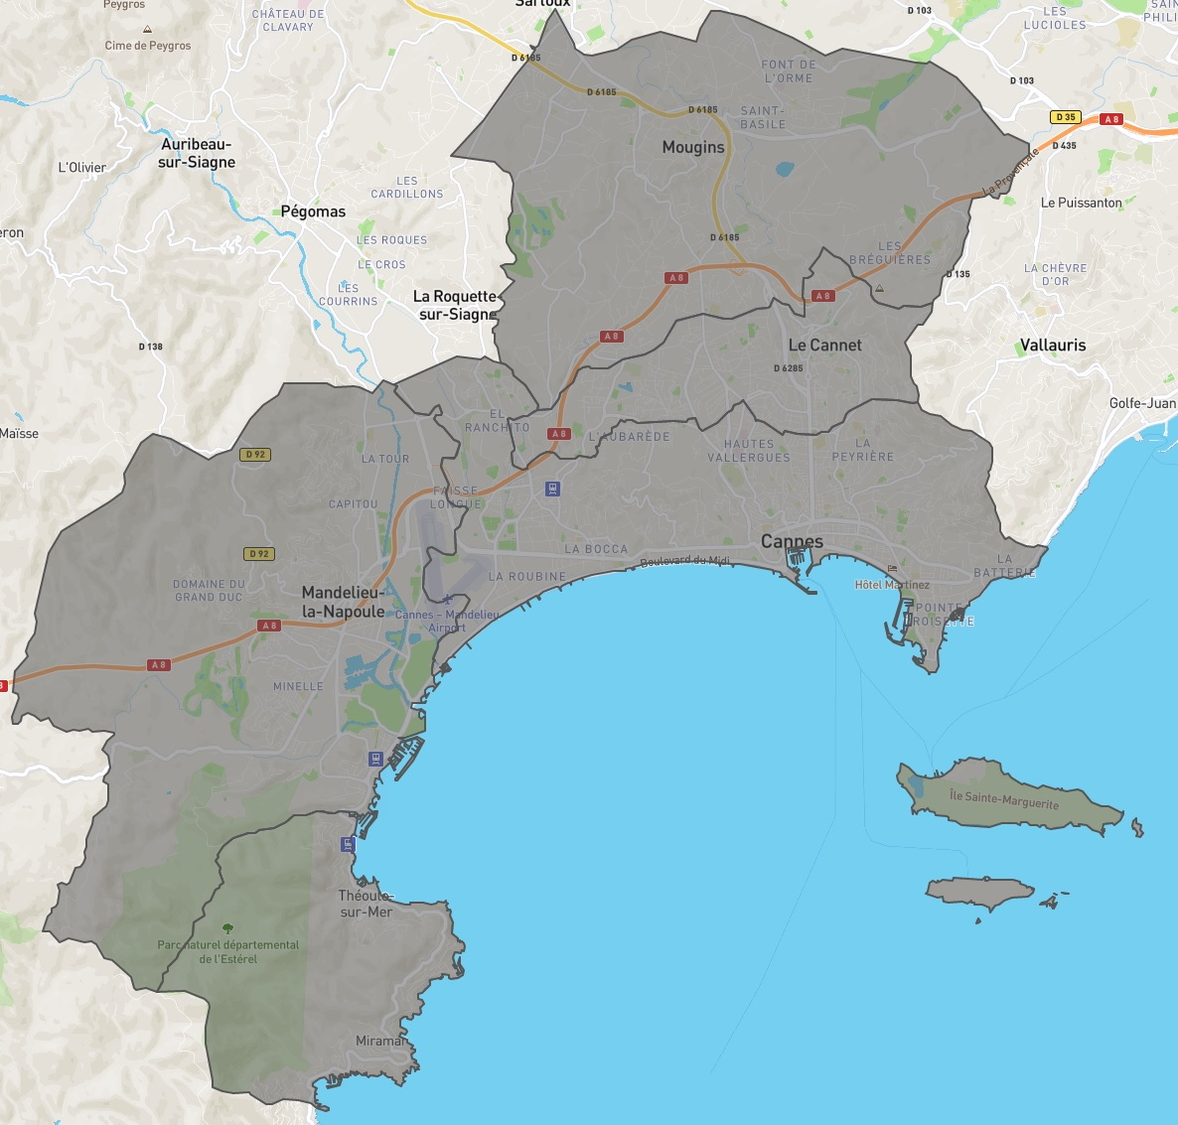
Amélioration du GeoJSON pour la CACPL
Définition originale des délimitations des villes très limitée
Edition à la main des nouvelles délimitations (5 556 points)
Comparatif des résolutions
Ville | avant | après
Cannes | 28 | 2 429
Le Cannet | 13 | 269
Mandelieu | 23 | 1 226
Mougins | 17 | 573
Théoule | 14 | 1 059

Slide 21
TABLEAU DE BORD
Dashboard

Slide 22
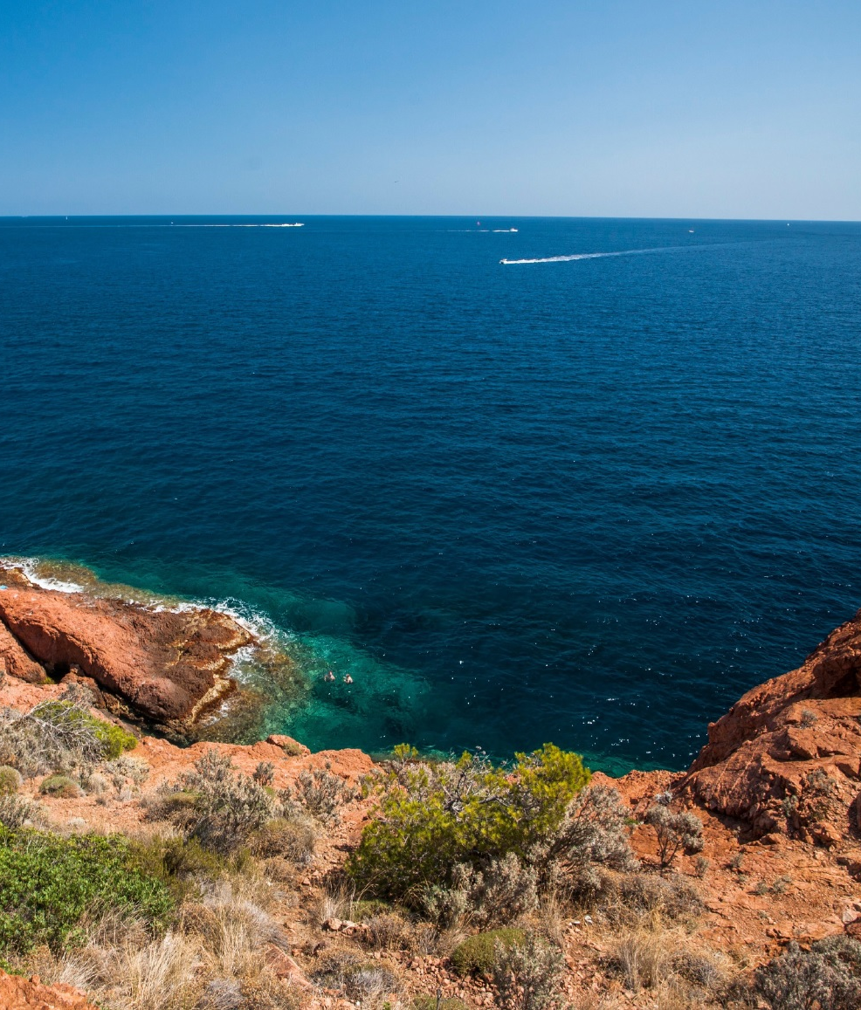
Merci de votre attention
Lukas CLAVE
Stéphane FERNANDES
Tarek BOUHARAOUI
Anthony JACQUEMIN
Notes:
<numéro>

